Slide 1
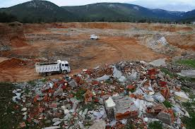
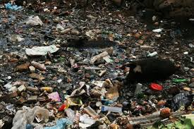
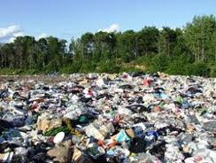
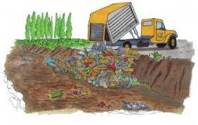
TOPRAK KİRLİLİĞİ

Slide 2
TOPRAK KİRLİLİĞİ
Toprağa bırakılan zararlı ve atık maddelerle toprağın özelliklerinin bozulmasına toprak kirliliği denir.
Toprak kirliliği, bilindiği gibi temizlenmesi en zor, bazen ise hiç mümkün olmayan tehlikeli bir ortam yaratır.
Hayvan dışkısı mezbahalardan ve her türlü ekin biçme etkinliğinden gelen atıklar, toprak kirlenmesinin en önemli kaynağıdır. Bilinçsizce yapılan ilaçlama ve gübreleme, kaliteli ve birinci sınıf toprakların yerleşim ve endüstri için kullanıma açılması, toprak kirliliğini hızlandırmıştır. Pek çok kimyasal madde içeren tarım ilaçlarının (örneğin böcek öldürücüler, ot öldürücüleri, mantar ilaçları) su ve toprak kirlenmesinde önemli payı vardır.

Slide 3
Toprağın yapısı bilinmeden yapılan gübreleme ve zararlılara karşı yapılan mücadelede kullanılan tarım ilaçlarının fazlası, bitki ve canlılara zarar verdiği gibi, yağmur suları ile içme ve kullanmayla yer altı su yastıklarına karışmakta hatta denizlere kadar sürüklenerek su kirliliğine neden olmaktadır.
Erozyonla çok miktarda tarıma elverişli toprak kaybı söz konusudur. Verimli toprağın yok olmasından dolayı tarımsal üretimdeki düşüş, kalite bozulması, vitamin zincirindeki eksikliklerin yanı sıra erozyonla taşınan topraklar denizlerde ve akarsularda bulanıklık oluşturarak su içi ekolojik dengeyi de etkilemektedir.

Slide 4
Arazinin iyi ağaçlandırılmaması ve ormanların kaçak olarak kesilerek tarım alanı haline getirilmesi erozyona sebep olmakta, bu da dolaylı yoldan su kirliliğini oluşturmaktadır. Bunların yanı sıra sağlık sorunlarının da ortaya çıkması canlı yaşam için ciddi problemler oluşturmaktadır. Ancak makro ölçeklere bakıldığı zaman, insanların hızlı bir şekilde yüzey şekilleri üzerinde değişikliklere sebep oldukları görülmektedir. Aşınma sonucu biriken tortular, toprağın bozulmasına yol açan bir başka etmendir.

Slide 5
Endüstri devriminin hızlanması ile bölgeler üzerinde şu değişimler hızla meydana gelmiştir.
• Bitki örtüsünün kalkması
• Arazilerin yanlış kullanıma açılması
• Erozyonun hızlanması
• Flora ve faunada hızlı değişimler

Slide 6
Toprak Kirliliğine Sebep Olan Faktörler;
Yerleşim alanlarından çıkan atıklar,
egzoz gazları,
endüstri atıkları,
tarımsal mücadele ilaçları ve
kimyasal gübreler toprak kirliliğine sebep olan en önemli etkenlerdir.

Slide 7
Yerleşim alanlarından çıkan çöplerin boşaltıldığı alanlar ile kanalizasyon şebekelerinin arıtılmaksızın doğrudan toprağa verildiği alanlarda toprak kirliliği meydana gelmektedir.
Egzoz gazları, ozon, karbonmonoksit, kükürtdioksit, kurşun ve kadmiyum vs. gibi zehirli maddeler havaya yayılmakta ve solunum yolu ile büyük bir kısmı canlılar tarafından alınmaktadır. Geriye kalanı ise, rüzgarlar ile uzak mesafelere taşınmakta ve yağışlarla yere inerek, toprak ve suları kirletmektedir.

Slide 8
Toprak kirliliğine sebep olan diğer bir faktör de tarımsal mücadele ilaçları ve suni gübrelerdir. Tarımsal mücadele ilaçlarının bilinçsiz ve aşırı kullanımı sonucu, toksik maddelerin toprakta birikimi artmakta ve doğal ortamın kirlenmesine sebep olmaktadır.
Sodyum, fosfor, potasyum, kalsiyum, magnezyum, demir, çinko, bakır, mangan, bor gibi besin maddelerini içeren suni gübreler de aşırı ve bilinçsiz kullanım sonucu toprağın yapısını bozmakta ve toprak kirliliğine yol açmaktadır.
Endüstri tesislerinden çıkan ve arıtılmaksızın havaya, suya ve toprağa verilen atıklar çevreyi kirletmektedir.

Slide 9
Kükürt dioksitin toprağa etkisi
Yağış sularında veya toprak çözeltisinde çözünerek sülfüroz aside dönüşür.
Kireçce zengin toprakların asitleşmesine neden olabilir.
Thiobacillus türü bakteriler, sülfiti sülfata okside ederek sülfat konsantrasyonunu on katı kadar yükselterek toprak strüktürünü ve tav durumunu olumsuz etkileyebilir.
Toprak pH’sı düştükçe kütlesel bakteri gelişmesi azalır ve bitki besin maddelerinin yıkanması kolaylaşır.
Kükürt dioksit fungisit etkiye sahiptir.

Slide 10
Flor ve florlu bileşiklerin toprağa etkisi
Topraktaki flor miktarı,
Mika gibi flor içeren minerallerin ayrışmasından,
Fosfatlı gübre ilavesinden,
Demir-çelik, alüminyum, seramik, fosfat işletmeleri gibi endüstri bölgelerindeki emisyonlardan ileri gelmektedir.
Yüksek pH değerlerinde flor toprakta fosfatlar ile birleşerek florapatit oluşturur. Fosfor bitkiler için yarayışsız formata dönüşür.
Fazla flor toprak mikroorganizmalarını etkileyerek amonifikasyonu engeller.

Slide 11
